Slide 1
FUNDACIONES FILANTRÓPICAS EN SALUD
PRESENTE Y FUTURO
Papel de las fundaciones en la investigación del sector salud
Dr. Adolfo Martínez Palomo
Miercoles 9 de mayo de 2918

Slide 4
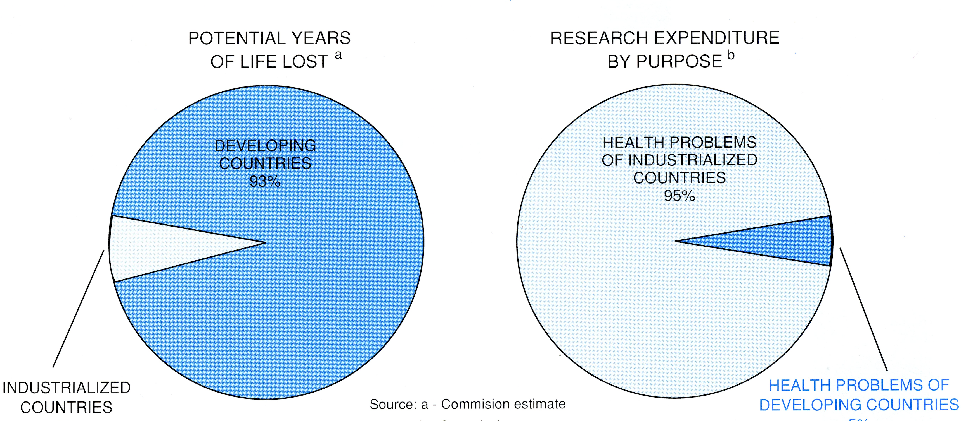
Salud mundial: contraste entre carga de mortalidad
prematura y financiamiento de la investigación en salud

Slide 5
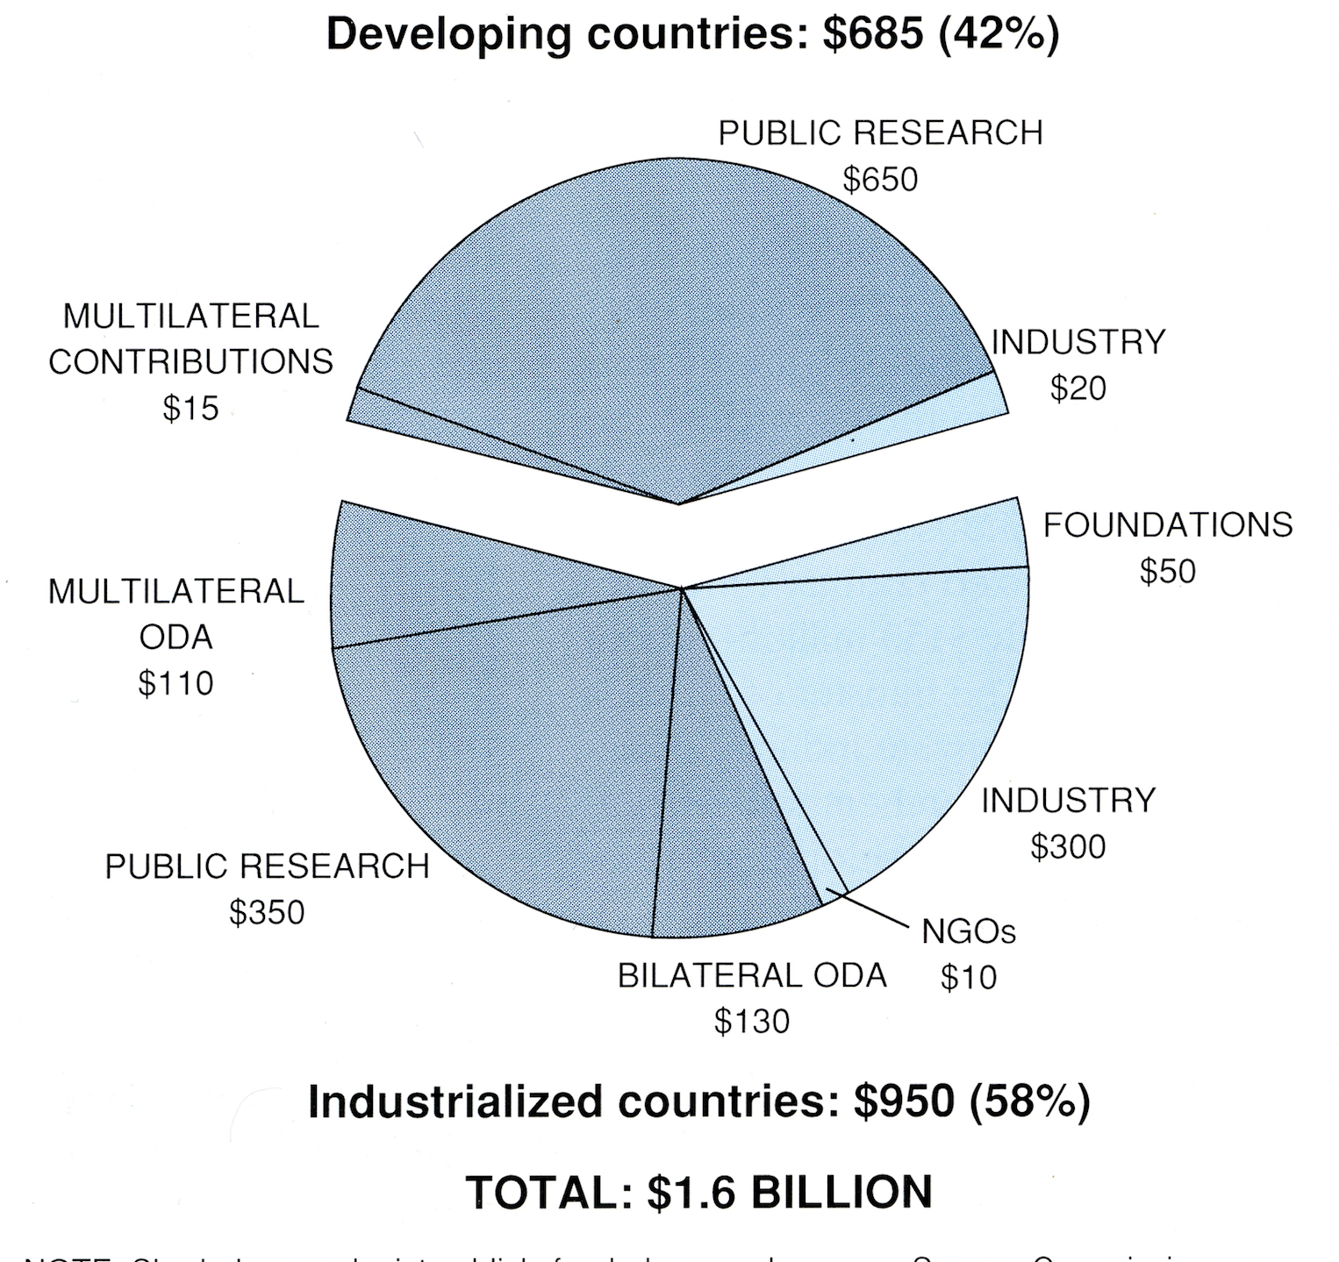
Fuentes de financiamiento de investigación
en salud para problemas en países en desarrollo
(milones de US dls.)

Slide 6
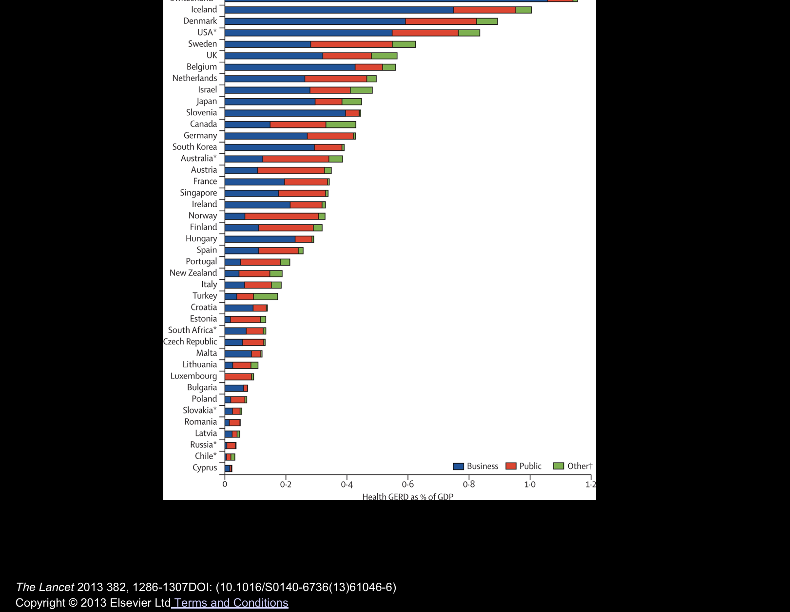
% del PIB dedicado a investigación en salud

Slide 7
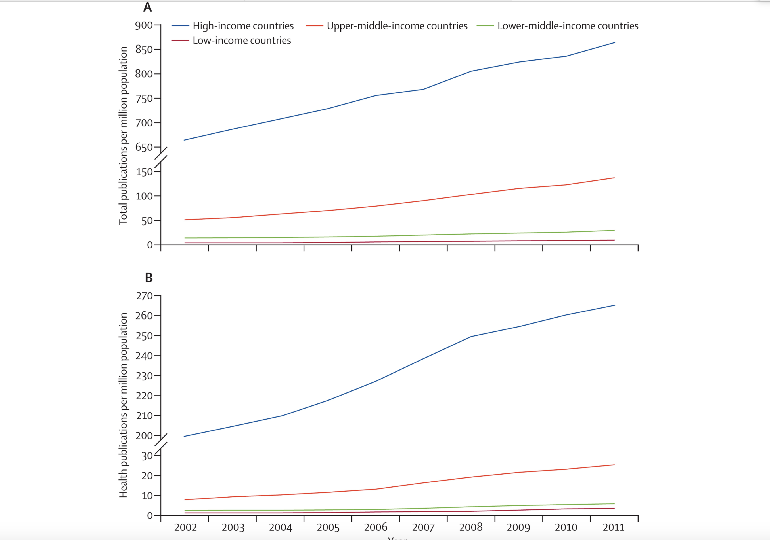
Tendencias anuales de publicaciones
Ciencia
Salud
Lancet 382: 1286, 2013

Slide 8
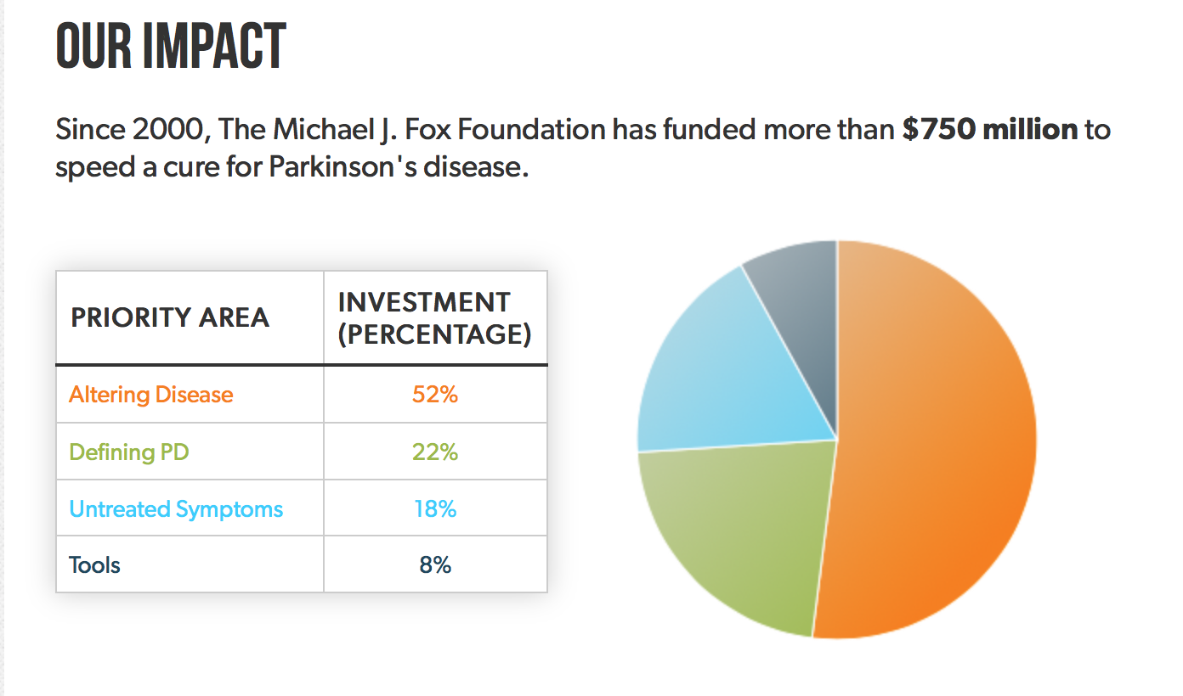

Slide 9
Michael J. Fox y Tracy Pollan

Slide 10
3,000 MILLONES DE DÓLARES
“APOYAR LA CIENCIA Y LA TECNOLOGÍA PARA HACER POSIBLE
LA CURACIÓN, LA PREVENCIÓN Y EL TRATAMIENTO DE
TODAS LAS ENFERMEDADES HACIA EL FIN DE ESTE SIGLO”
2016

Slide 11
“El HCA es una colaboración global para caracterizar todas las células
del cuerpo humano: los tipos celulares, el número, las localizaciones,
las relaciones y los componentes moleculares”

Slide 12
44 MIL MILLONES DE DÓLARES

Slide 13
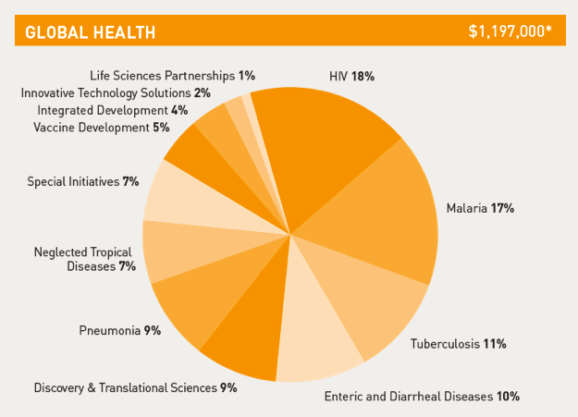

Slide 14
20 MIL MILLONES DE DÓLARES

Slide 15
Fragmentación

